Slide 1
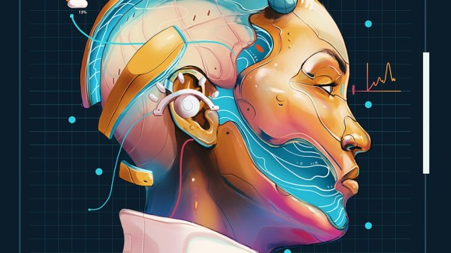
Introduction to AI & Syllabus
2025학년도 2학기 머신러닝
<출처: https://www.nature.com/>
두원공과대학교 컴퓨터소프트웨어과 2학년

Slide 2
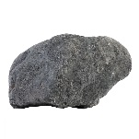


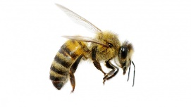
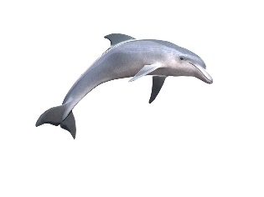
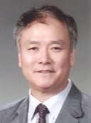
인공지능(Artificial Intelligence)이란?
지능(智能, intelligence)? - Wikipedia 영문판
‘지능은 추상화, 논리, 이해, 자기 인식, 학습, 감성적 지식, 추론, 계획, 창의성, 비판적 사고 및 문제 해결 등의 능력으로 다양한 방식으로 정의된다.’
‘보다 일반적으로, 정보를 인지하거나 추론하는 능력, 그리고 정보를 어떤 환경이나 맥락 안에서 적응적 행동으로 적용할 지식으로 유지하는 능력으로 설명할 수 있다.’
‘지능은 인간에 대해 주로 연구되지만, 인간이 아닌 생명체가 지능을 나타내느냐는 논란이 있음에도 불구하고 인간이 아닌 동물과 식물 모두에서 관찰되었다.’
인공지능(人工知能)
‘인간을 포함한 동물에서 보이는 지능을 “자연지능(natural intelligence)”이라고 하는 것에 대응하여, 컴퓨터나 다른 기계에서 보이는 지능을 “인공지능(artificial intelligence)”이라고 한다.’, Wikipedia 영문판
‘인간의 학습능력, 추론능력, 지각능력을 인공적으로 구현하려는 컴퓨터 과학의 세부분야 중 하나이다.’, Wikipedia 한글판
Alphago

Slide 3

기존의 프로그래밍 Vs. AI 프로그래밍
기존의 프로그래밍(conventional programming)
AI 프로그래밍
?
Input
Output
Programmer가 규칙과 코드를 작성
?
Input
Output
Programmer는 데이터, 구조, 알고리즘만 제시
(구조, 알고리즘으로 구성된) AI가
데이터를 가지고 스스로 학습

Slide 4
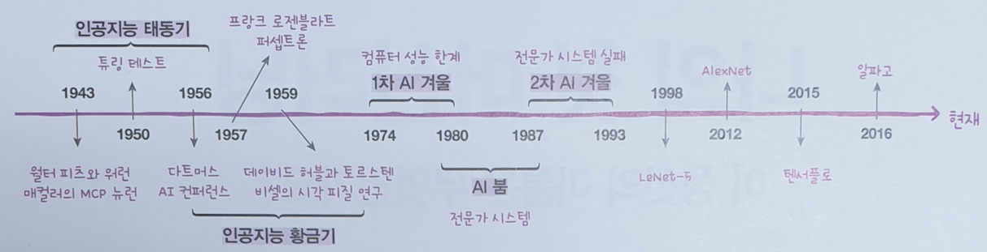
Brief History of AI (1)
<출처: 혼자 공부하는 머신러닝+딥러닝>
AI 태동기: Neuron 개념 발표, Turing test, AI 학술대회, ...
AI 황금기: Perceptron, 시각 피질의 뉴런 기능 연구, ...
1차 AI 겨울: 컴퓨터 성능의 한계, 성공 불확실성 증가, 연구자금 고갈
AI 봄: 전문가 시스템(Expert System)
2차 AI 겨울: 전문가 시스템 실패
다시 봄: Big data 및 deep learning의 발전으로 잠재적 경제 효과 커짐, 컴퓨터 성능 향상

Slide 5
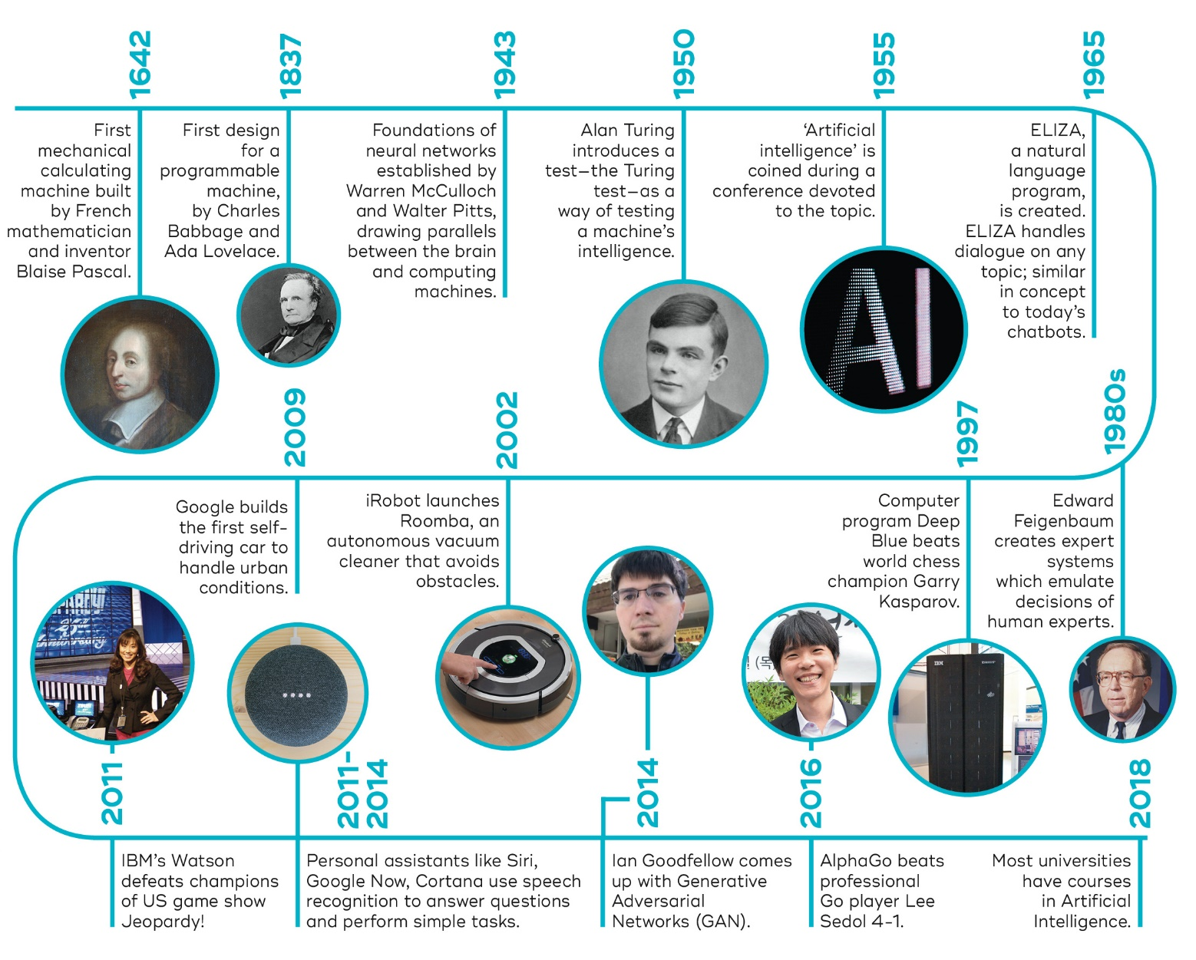
Brief History of AI (2)
<출처: https://qbi.uq.edu.au/>

Slide 6
인공지능의 분류 (1)
기능에 따른 분류
반응 기계(Reactive Machines)
자체 메모리가 없으며, 주어진 자극에 반응만 함.
AI 프로그램인 ‘Deep Blue’가 대표적인 예
제한된 메모리(Limited Memory)
메모리 기능이 있으나 제한적임. 과거 데이터를 기반으로 더 나은 결정을 할 수 있음
교통혼잡을 피하고 최선의 경로를 택하며 사고 위험을 최소화하는 ‘AI기반 GPS’가 대표적인 예
마음의 이론(Theory of Mind)
데이터를 해석하고 실시간으로 결정을 내리는 상식를 갖춘 로봇
로봇이 계단과 반대방향으로 오는 다른 로봇들을 해석하고, 안전한 경로를 찾아내는 정도까지 진행되었음
자기 인식(Self-Awareness)
인간의 감정을 해석하고 논리뿐 아니라 해석된 감정까지 영향을 받아 의사 결정을 하는 AI
영화에서나 보이고, 아직은 먼 이야기(?)

Slide 7
인공지능의 분류 (2)
성능에 따른 분류
협소 AI(Narrow AI 또는 약인공지능(Weak AI)
특정 작업을 수행할 수 있는 AI
대부분 반응 기계나 제한된 메모리 AI 모델을 기반으로 함
음성비서, 자율주행 자동차, 음악 추천, 기계 번역, Alphago, ...
일반 AI(General AI 또는 강인공지능(Strong AI)
사람처럼 훈련하고 학습하고 이해하는 AI
다기능 능력을 갖춤
기계의 예측 불가능성 때문에, 인간의 삷에 피해가 가지 않도록 적절한 연구가 필요함
슈퍼 AI(Super AI)
인간의 능력을 뛰어넘은 AI
인간이 제어할 수 없으므로 인류 문명을 멸망시킬 수도 있음

Slide 8
머신러닝(Machine Learning)
규칙기반 AI(Rule-based AI) Vs. 머신러닝
규칙기반 AI는 규칙을 인간이 가르쳐 주고 실행하도록 함
머신러닝은 데이터에서 규칙을 찾음
머신러닝
규칙을 일일이 프로그래밍하지 않아도 자동으로 데이터에서 규칙을 학습
인공지능의 하위 분야 중에서 지능을 구현하기 위한 S/W를 담당하는 핵심 분야
통계학과 깊은 관련이 있어, 통계학에서 유래된 머신러닝 알고리즘이 많음
대표적 오픈소스 통계 소프트웨어인 R에는 다양한 머신러닝 알고리즘이 구현됨
최근에는 머신러닝이 통계나 수학 이론보다 경험을 바탕으로 발전하는 경우도 많음컴퓨터 과학 분야가 이런 발전을 주도
컴퓨터 과학 분야의 대표적인 머신러닝 라이브러리는 사이킷런(scikit-learn)
Scikit-learn 라이브러리는 파이썬 API를 사용
Scikit-learn에 모든 머신러닝 알고리즘이 포함되어 있지는 않으나, 새로운 알고리즘이 끊임없이 개발되고, 많은 사람이 이를 검증하고 사용해 본 다음 장단점을 파악하며, 시간이 흘러 이런 알고리즘이 유익하다고 증명되어 널리 사용하게 되면 사이킷런 라이브러리 개발자들이 이 알고리즘을 라이브러리에 추가함. 그러므로 머신러닝 라이브러리에 포함된 알고리즘들은 안정적이며 성능이 검증되어 있음
프로그래머가 직접 알고리즘을 구현하느라 힘들게 프로그램을 짤 필요가 없이, 머신러닝 알고리즘을 선택하고 활용하는 것이 더 좋음

Slide 9
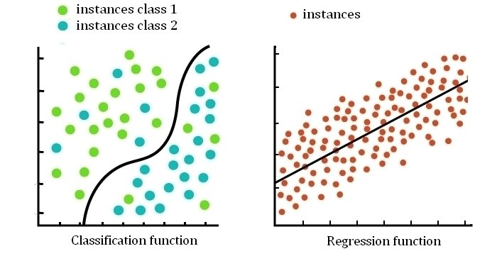
머신러닝 알고리즘의 유형 (1)
지도학습(Supervised Learning)
지도학습에서 기계는 예를 통해 학습
원하는 입력(독립변수) 및 출력(종속변수)을 포함한 알려진 데이터 세트를 제공
알고리즘은 이러한 입력 및 출력에 도달하는 방법을 결정하는 방법을 찾음
알고리즘은 예측을 하고 운영자에 의해 수정되며, 이 프로세스는 알고리즘이 높은 수준의 정확도/성능을 달성할 때까지 계속됨
종류
회귀(Regression): 종속변수가 숫자일 때 회귀를 이용
분류(Classification): 종속변수가 이름일 때 분류를 이용
준지도학습(Semi-supervised Learning)
지도학습과 유사하나, 레이블이 지정된 데이터와 레이블이 지정되지 않은 데이터를 모두 사용
<출처: https://www.researchgate.net>

Slide 10
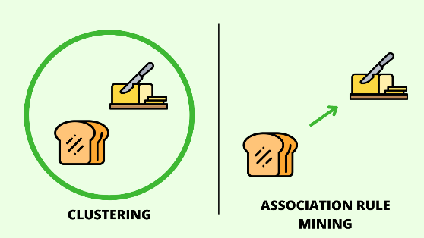
머신러닝 알고리즘의 유형 (2)
비지도학습(Unsupervised Learning)
데이터를 연구하여 패턴을 식별
답변 키나 인간 운영자가 없으며, 데이터를 분석하여 상관 관계를 결정
데이터를 클러스터로 그룹화하거나 더 조직적으로 보이는 방식으로 정렬
종류
군집화(Clustering)
비슷한 개체들을 찾아 그룹을 만드는 것
예: 별처럼 생긴 것들과 원처럼 생긴 것
연관규칙(Association Rule)
특성을 그룹으로 만드는 것
예: 라면을 구매한 사람은 계란을 구매함
변환(Transform) 또는 자원축소(Dimension Reduction)
데이터를 새롭게 표현하여 사람이나 다른 머신러닝 알고리즘이 원래 데이터보다 쉽게 해석할 수 있도록 만드는 것
예: 시각화를 위해 데이터셋을 2차원으로 변경
강화학습(Reinforcement Learning)
일단 실행하고, 행동의 결과가 유리하면 상을 받고, 불리하면 벌을 받음
경험을 통해 더 많은 보상을 받도록 하는 정책을 만듦
예: Alphago, 자율주행차 등
<출처: https://medium.com/>
<군집화>
<연관규칙>

Slide 11
딥러닝(Deep Learning)
딥러닝
많은 머신러닝 알고리즘 중에 인공신경망(Artificial Neural Network)을 기반으로 한 방법들을 통칭하여 딥러닝 이라 함(인공신경망 ≒ 딥러닝)
1998년 LeNet-5(Yann Lecun이 만든 최초의 합성곱 신경망)로 손글씨 숫자 인식 성공
2012년 AlexNet(Geoffrey Hinton 팀이 만든 합성곱 신경망)가 이미지 분류 대회인 ImageNet에서 머신러닝 방법을 누르고 압도적인 성능으로 우승 ➔ 이미지 분류 작업은 합성곱 신경망
2016년 Alphago Lee는 바둑에서 이세돌을 4:1로 격파 ➔ 세계적 관심
인공 신경망의 재기 요인
복잡한 알고리즘을 훈련할 수 있는 풍부한 데이터
컴퓨터 성능의 향상
혁신적 알고리즘 개발
딥러닝 오픈소스 라이브러리 – 파이썬 API 제공
텐서플로(TensorFlow): 2015, 구글, 가장 널리 사용되는 딥러닝 라이브러리
파이토치(PyTorch): 1018, 페이스북

Slide 12
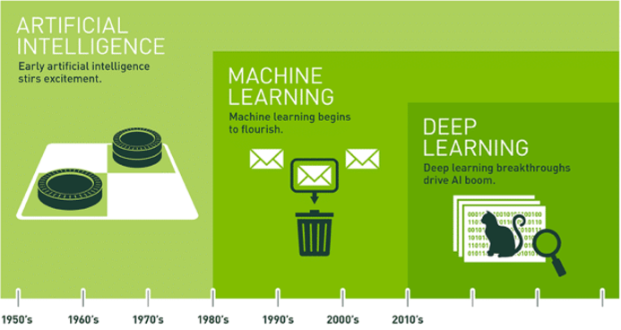
AI, Machine Learning, Deep Learning
AI ⊃ 머신러닝 ⊃ 딥러닝
<출처: https://blogs.nvidia.com/>
<머신러닝과 딥러닝의 5가지 주요한 차이점>
구분 | 머신러닝 | 딥러닝
인간의 개입 | 지속적인 인간의 개입 필요 | 설정이 더 복잡하나, 이후의 개입은 최소화
하드웨어 | 덜 복잡. 보통 기존 컴퓨터에서도 실행 가능 | 월씬 강력한 하드웨어와 리소스 필요
시간 | 빠르게 설정. 결과의 힘은 제한적일 수 있음 | 설정은 더디지만, 빠른 결과 생성
접근 | 구조화된 데이터를 요구하는 경향 | 대량의 비정형 데이터 수용 가능
적용 | 메일함, 은행, 병원진료실 등에서 이미 사용 | 자율주행차, 고급수술 등 미래 확장 중

Slide 13
강좌 소개
학점/시수
3학점/3시간(이론2, 실습1)
수업시간
월2-4교시
교재
‘혼자서 공부하는 머신러닝 + 딥러닝‘, 박해선, 한빛미디어, 2020.
LMS로 제공하는 강의록
담당교수
김영우(010-3697-5977, yoookimnate@nate.com)

Slide 14
강의 진행방식
강의 진행 방식
간단한 개념 설명
실습
과제 출제
강의록 및 과제 다운로드
http://lms.doowon.ac.kr
성적처리
출석(20)
과제/프로젝트(20), 중간/기말고사(60)

Slide 15
주차 별 강의 내용
주 | 주제 | 학습활동 | 과제
1 | Orientation 인공지능? | 강좌소개 인공지능이란?
2 | 첫 머신러닝 | Colab과 Jupiter Notebook 마켓과 머신러닝 | 실습과제 프로젝트
3 4 | 데이터 다루기 | 훈련 세트와 테스트 세트
 |  | 데이터 전처리
5 6 | 회귀 알고리즘과 모델 규제 | k-최근접 이웃 회귀
 |  | 선형 회귀
 |  | 특성 공학과 규제
7 | 중간고사
8 9 | 다양한 분류 알고리즘 | 로지스틱 회귀 | 실습과제 프로젝트
 |  | 확률적 경사 하강법
10 11 12 | 트리 알고리즘 | 결정트리
 |  | 교차 검증과 그리드 서치
 |  | 트리의 앙상블
13 14 | 비지도 학습 | 군집 알고리즘
 |  | k-평균
 |  | 주성분 분석
15 | 기말고사 또는 프로젝트 완성(발표)

Slide 16
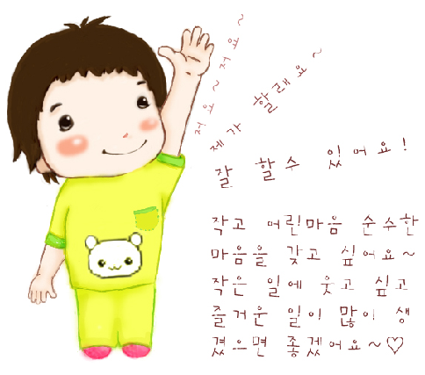
질의 응답
No question, no learning !!!
No dumb question !!!
I’m here to be interrupted.
I’m an interrupt-driven professor.
I teach less, students learn

